Slide 1
深度学习新手入门
第 1 部分：深度学习介绍
Copyright © 2026 NVIDIA Corporation & Affiliates. All rights reserved.

Slide 2
This slide deck includes Microsoft 365 stock images, icons, or other premium creative content.
These Microsoft assets are not licensed under this project’s open-source license. They are included only under Microsoft’s applicable Microsoft 365 premium creative content terms:
https://support.microsoft.com/en-us/office/foundations-experiences/what-am-i-allowed-to-use-premium-creative-content-for
Recipients may not extract, reuse, sublicense, or redistribute those Microsoft assets separately under the project’s open-source license. Any use of those assets outside the included Microsoft 365 document, exported PDF, presentation, or similar file must be separately permitted by Microsoft.
Third Party Content Notice
Microsoft 365 Premium Creative Content
Copyright © 2026 NVIDIA Corporation & Affiliates. All rights reserved.

Slide 3






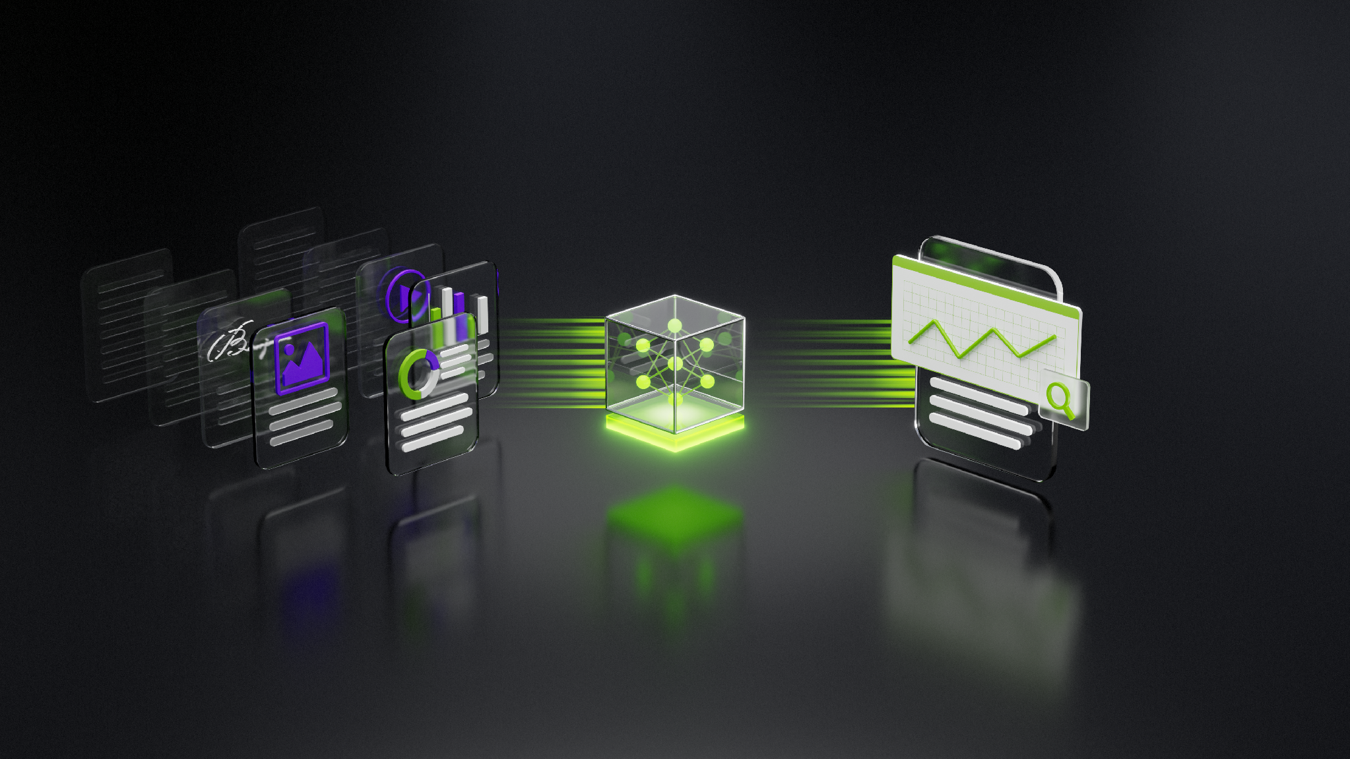
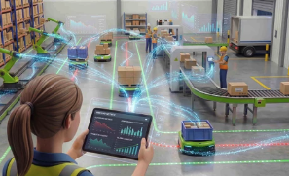

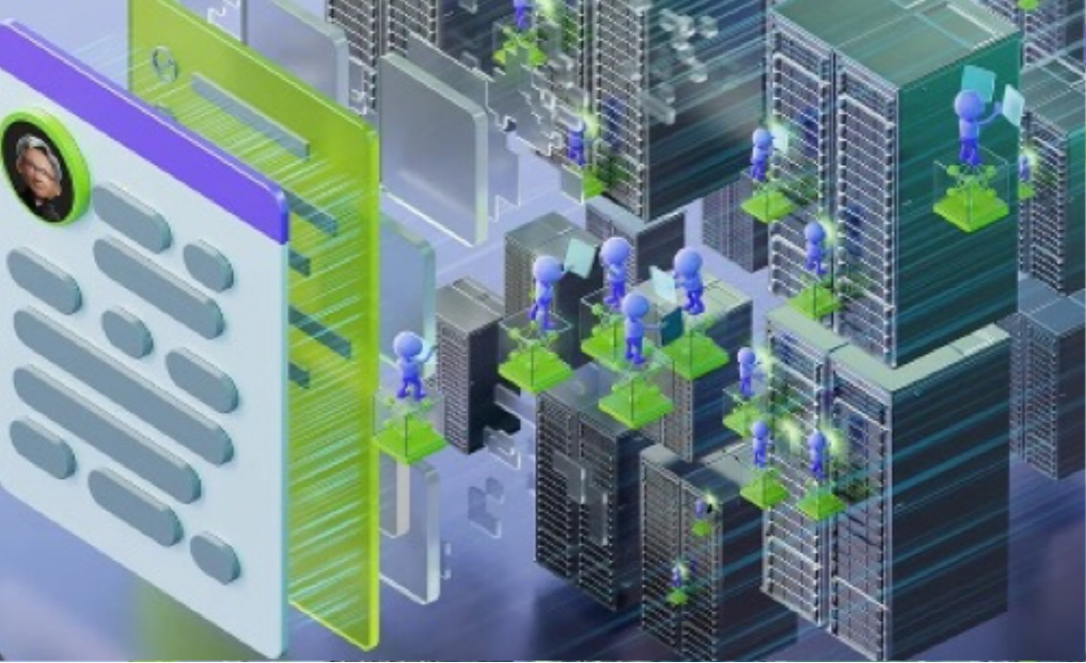
学习基于 NVIDIA
与行业专家经验的
专业系统化培训
掌握端到端开发技能
掌握行业真实
案例与最佳实践
获得可复用、可落地的
开发方法
使用零部署
即开即用的
云端 GPU 实验环境
高效提升实战经验
学用行业标准的
软件、工具与框架
提升标准化
与通用适配能力
获得
NVIDIA 培训
课程证书
展示专业技能
考取
NVIDIA 认证
提升技术实力
与职业竞争力
生成式 AI
& 大语言模型
代理式 AI
Agentic AI
物理 AI
Physical AI
AI 基础架构
AI Infrastructure
Copyright © 2026 NVIDIA Corporation & Affiliates. All rights reserved.
Notes:
3 tech theme4

Slide 4
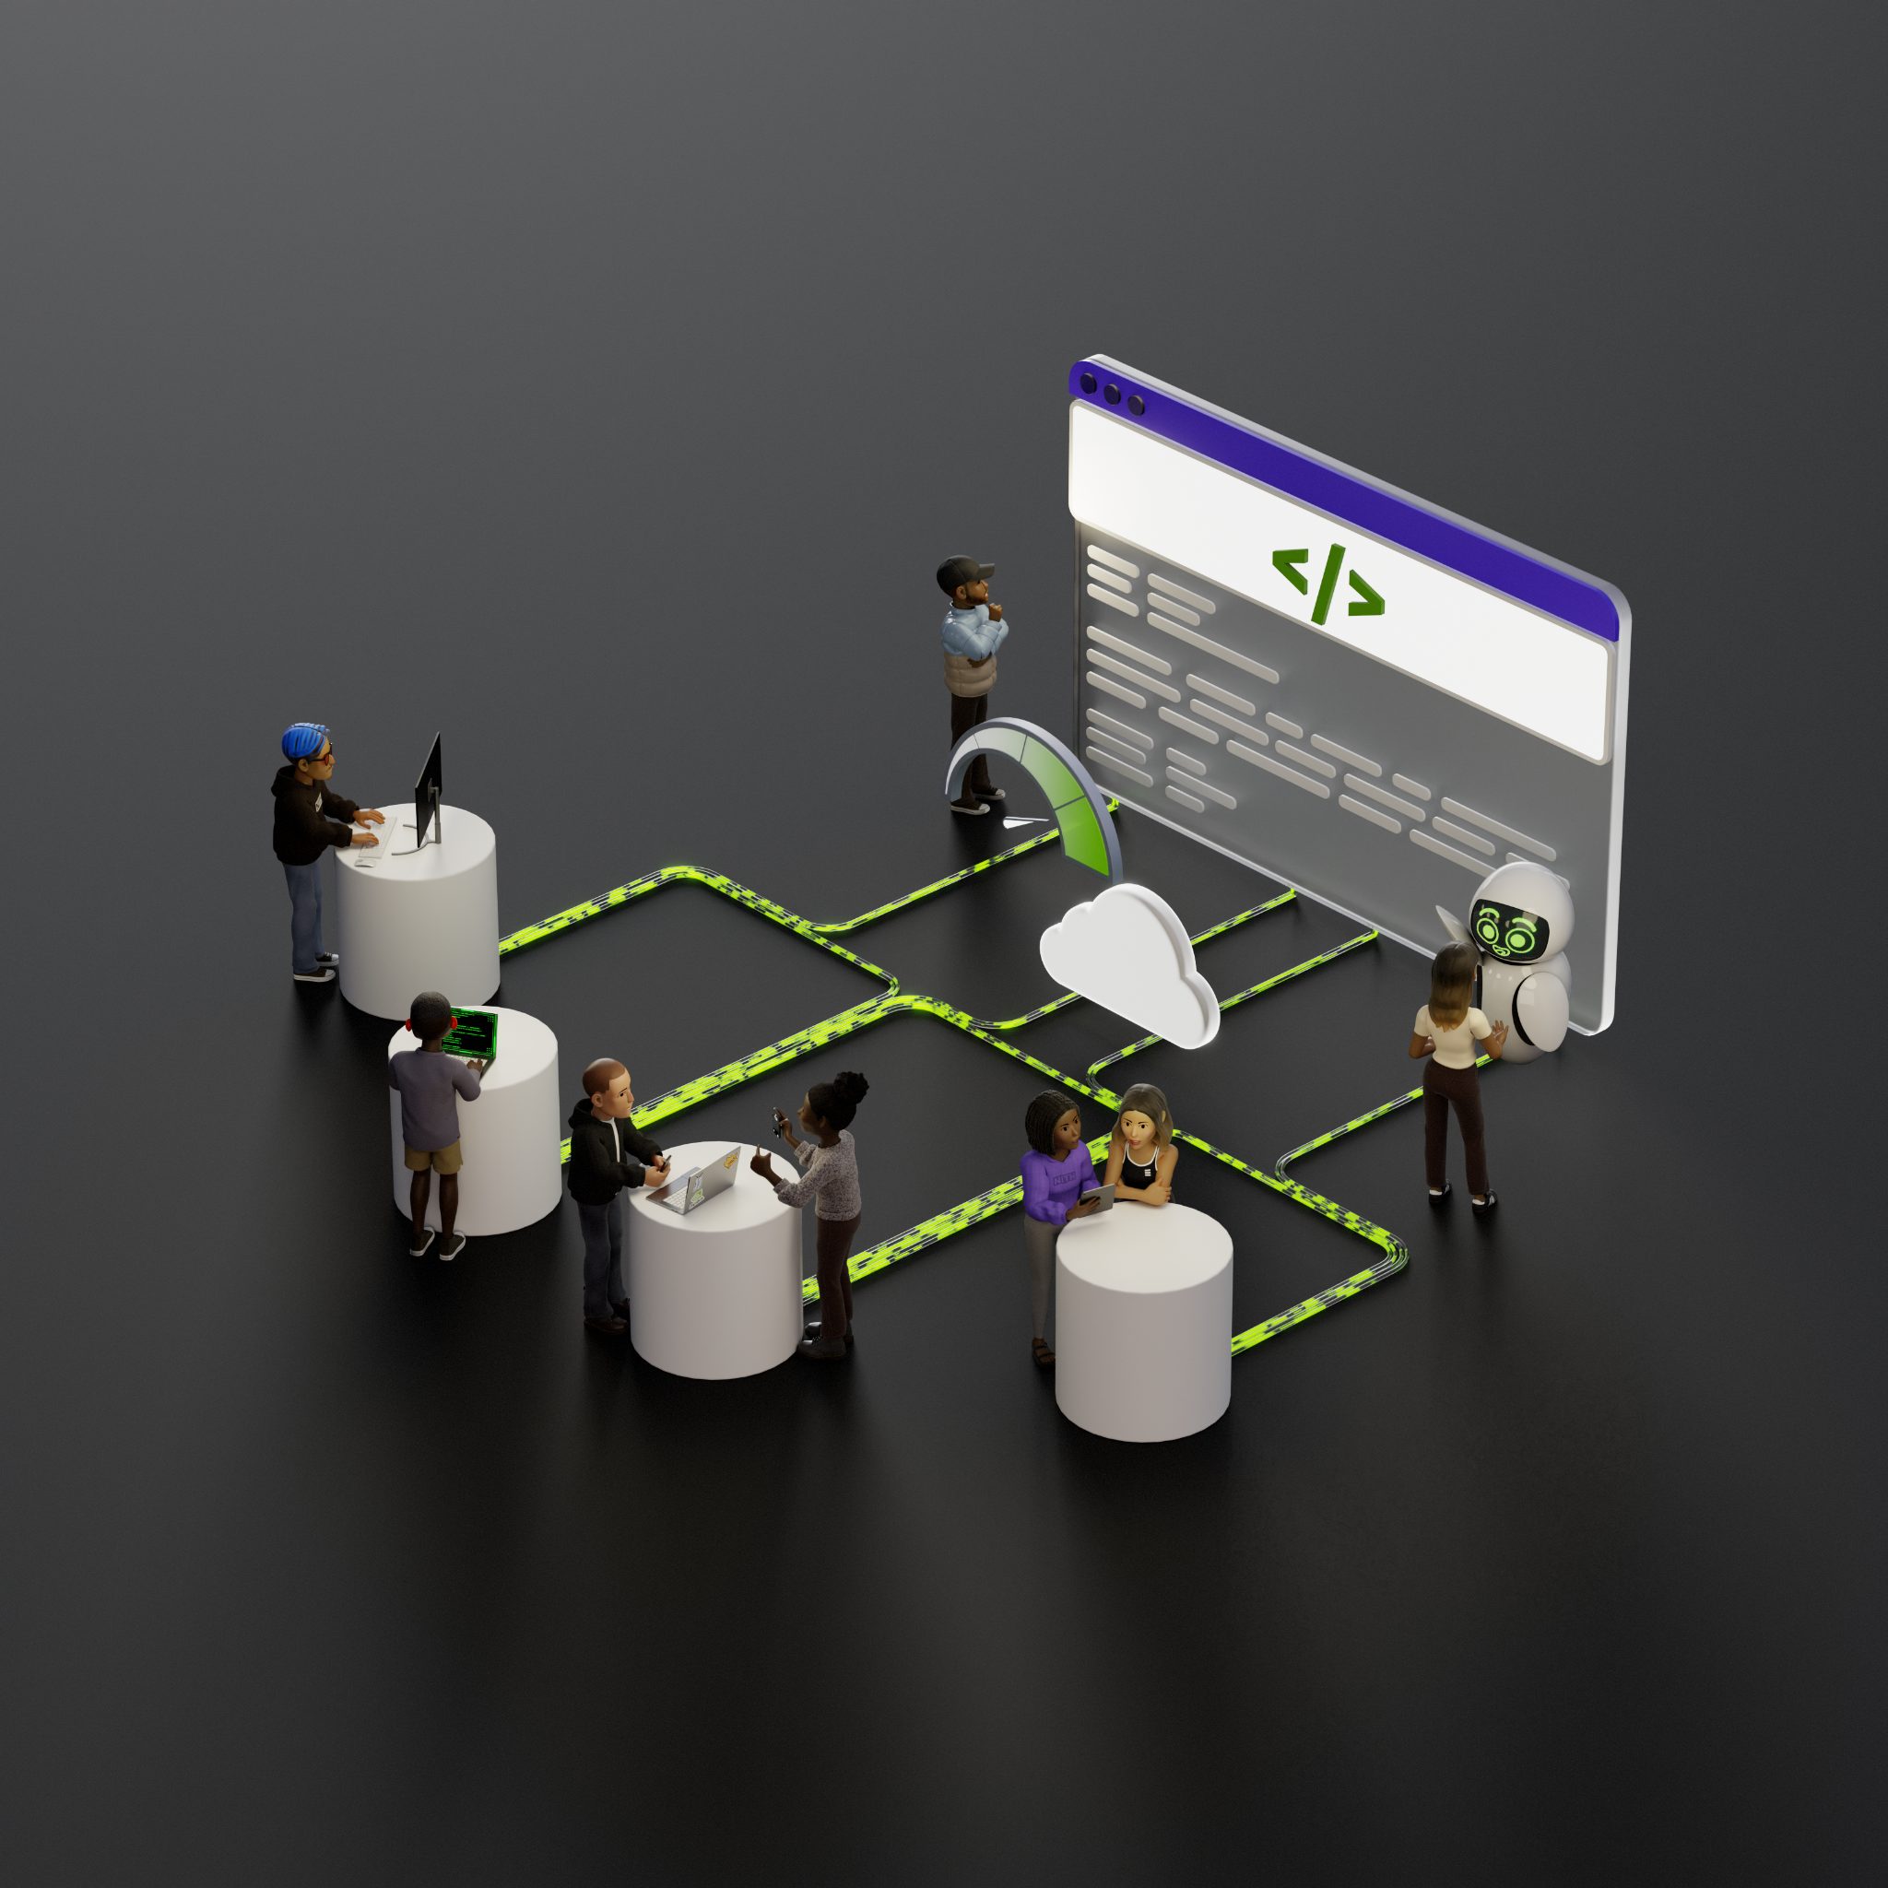


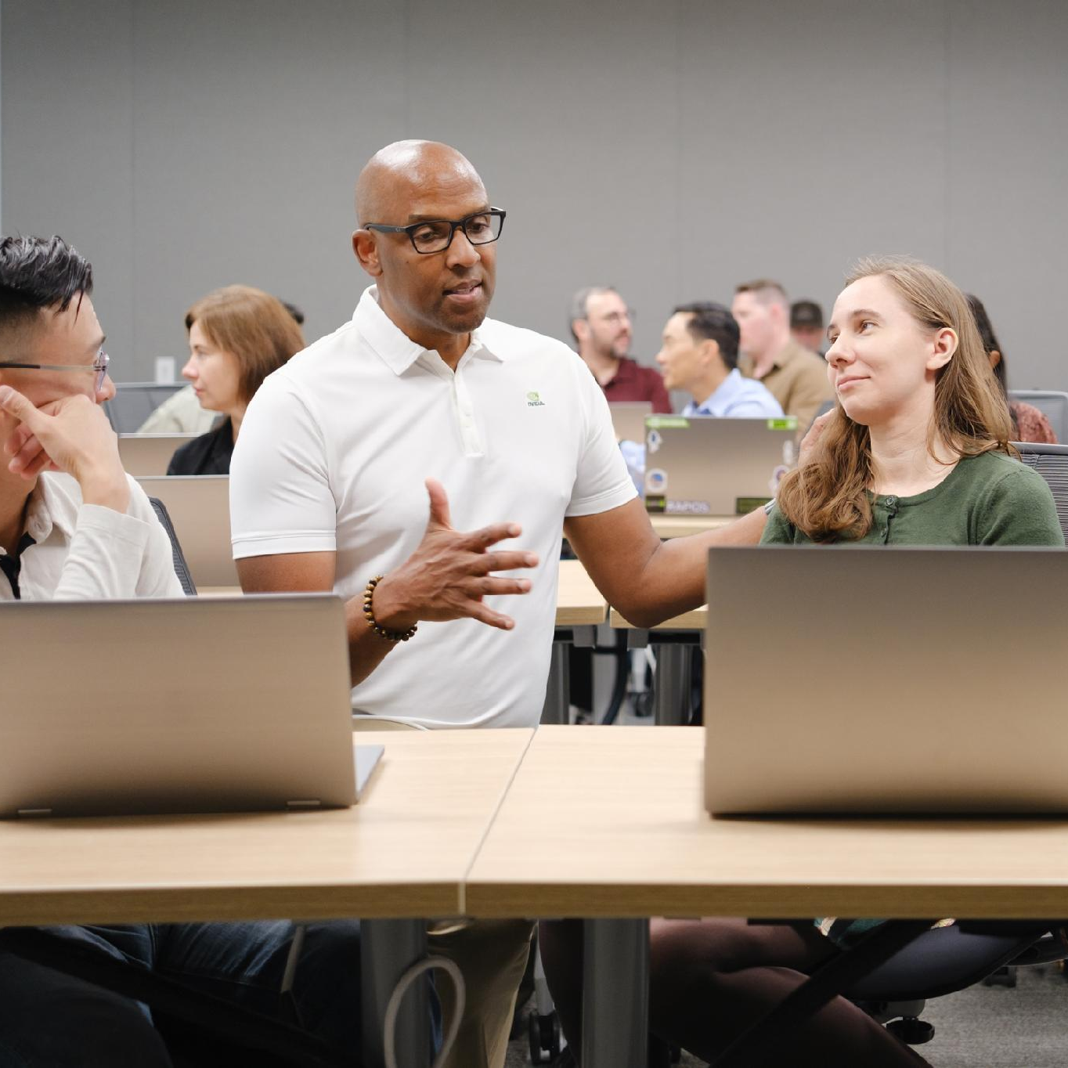
NVIDIA 培训模式
灵活多样的培训模式，满足不同学习需求，系统化培养 AI 人才
开源课程
在线自学课程
讲师授课的培训班
高校教学资源
Copyright © 2026 NVIDIA Corporation & Affiliates. All rights reserved.

Slide 5
要查看课堂笔记，请全屏显示并单击“notes”（笔记）按钮
Copyright © 2026 NVIDIA Corporation & Affiliates. All rights reserved.

Slide 6
欢迎大家！
Copyright © 2026 NVIDIA Corporation & Affiliates. All rights reserved.

Slide 7
本课程的目标
助您快速入门并独立解决问题
为您能够立即开始处理深度学习项目构建基础
本课程不包含深度学习领域的全部内容，但会让您获得很好的起步优势
为您继续阅读相关文章、教程或进一步学习奠定基础
Copyright © 2026 NVIDIA Corporation & Affiliates. All rights reserved.
Notes:
我们想帮您快速做好准备，为您提供投身这个领域并立即解决自己的问题所需的工具和理论
虽然我们无法完整介绍整个深度学习领域，但是将为您提供一套有价值的技能，帮您扎实地理解当今如何在实践中使用深度学习
目标也是帮您准备好进一步深入学习，从而为阅读文章、理解教程或参加进一步的深度学习课程奠定基础

Slide 8
第 1 部分：深度学习简介
第 2 部分：神经网络是如何训练的
课程议题
第 3 部分：卷积神经网络
第 4 部分：数据增强与模型部署
第 5 部分：预训练的模型
第 6 部分：更高级的模型结构
Copyright © 2026 NVIDIA Corporation & Affiliates. All rights reserved.

Slide 9
课程议题 – 第 1 部分
人工智能（AI）的历史
深度学习的进化
深度学习是如何令世界改观的
本课程概览
第一个练习
Copyright © 2026 NVIDIA Corporation & Affiliates. All rights reserved.

Slide 10
愉快地学习！
Copyright © 2026 NVIDIA Corporation & Affiliates. All rights reserved.
Notes:
我们也希望您能从学习中找到乐趣！
许多研究表明，在学习中找到乐趣能让大脑更容易吸收新的概念。这门课程不应该给您带来压力。其中包括一些代码编程练习，可以帮您巩固学习成果，但在必要的情况下，我们也会提供相应的答案。
另外，如果您觉得没能完全理解当天的课程，也不必担心，在6个月的时间里，您都可以在线访问本课程，我们还会提供进一步阅读的链接，以巩固您的理解。

Slide 11


人类与机器学习对比
放松性警觉
人类 | 机器
休息和消化 | 训练
战斗或逃跑 | 预测
Copyright © 2026 NVIDIA Corporation & Affiliates. All rights reserved.
Notes:
寓教于乐这种方法的技术名词叫做“放松性警觉”。我们的大脑对于执行任务与学习新知有着清晰的分隔，就像神经网络和机器学习模型具有“训练”和“预测”两个阶段一样。
在我们感到压力很大时，我们的“战斗还是逃跑”系统会发挥作用，帮助我们发挥出众，但这时不会给学习留下太多的资源，而学习是一个需要投入大量精力的过程。当然，在放松状态下，我们可能没法进入“专注状态”，但是如果相应内容引起了我们的兴趣，大脑就会进入犹如海绵一般的状态，迅速汲取知识。
https://tomprof.stanford.edu/posting/1508
AI 的一个迷人之处在于，它可模仿人类的学习方式，我们将看到它实际使用有效学习的策略。我们将构建的人工智能不存在“自负”或“畏惧失败”之类的心态，这也是它们能进行高效学习的原因之一。
与此同时，在许多学习领域中，人类的表现仍然超越同类 AI – 所幸如此。那些在人工智能领域取得了重大发现的人都是能以数学方式揭示人类学习能力的人。通过与我们的“机器人兄弟”合作，我们可以学到很多关于自己的知识。

Slide 12
我们开始吧
Copyright © 2026 NVIDIA Corporation & Affiliates. All rights reserved.
Notes:
很高兴您能参加本次课程。我们开始吧。

Slide 13
AI 的历史
Copyright © 2026 NVIDIA Corporation & Affiliates. All rights reserved.
Notes:
深度学习是名为“人工智能”的更广泛领域的子集。我们今天不会涉猎有关这整个领域的知识，不过可以先来看看一些发展历史。

Slide 14

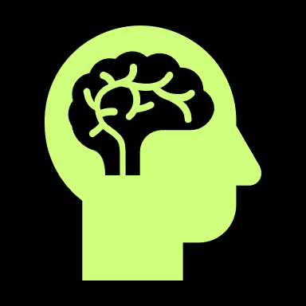

人工智能的开端
计算机的部分用途是
完成人工任务
早期阶段，
通用智能看起来有可能实现
事实证明，这比预期要难
Copyright © 2026 NVIDIA Corporation & Affiliates. All rights reserved.
Notes:
自从计算机问世以来，人们一直在试着教计算机执行各种任务。这是计算机存在的意义，也就是说达到与人类相当乃至超越人类的能力水准
在计算机发展初期，许多人相信，计算机的智能水平可以在几十年内达到人类的水平
事实证明，广义上的人类智能超出了当时计算机的掌握能力，不过时至今日，我们开始看到许多十分接近人类智能的系统。

Slide 15
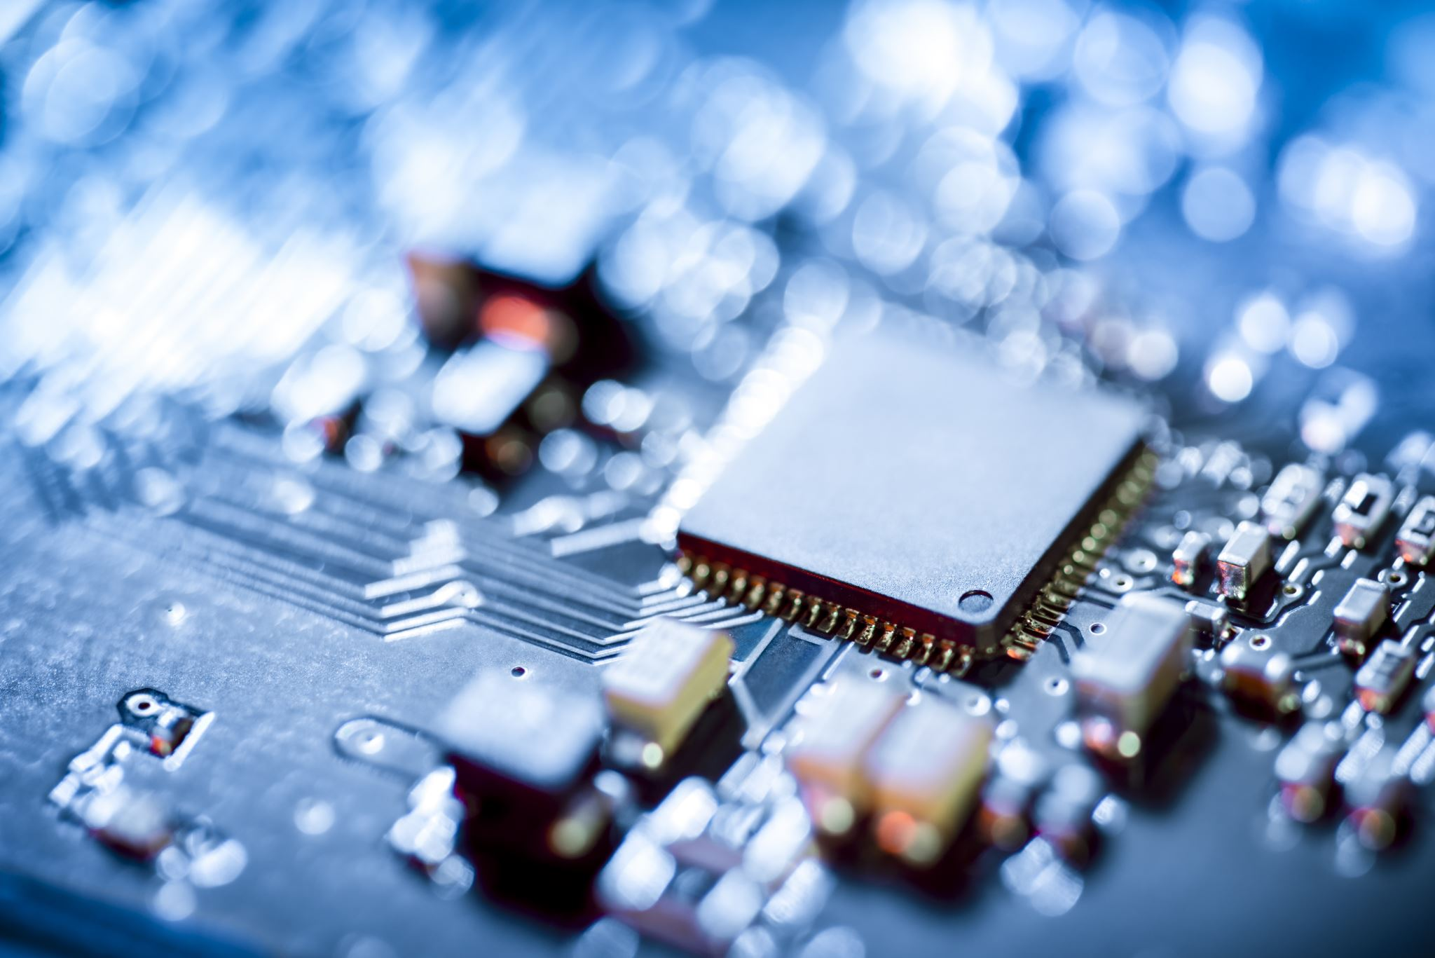
早期神经网络
受到生物学启发
构建于 20 世纪 50 年代
被冯·诺伊曼结构超越
Copyright © 2026 NVIDIA Corporation & Affiliates. All rights reserved.
Notes:
在计算机发明不久后，人们受到人脑结构和功能的启发，开始开展人工神经网络的实验
在利用这些网络执行读取手写数字和下西洋棋之类的任务方面，人们取得了一定的成功，不过这似乎不能成为主流发展之路。这其中的一个主要因素在于当时的计算资源。在后面的动手实验中，我们会看到，这些网络需要一定的时间去训练。不妨设想一下，在四十年前，训练这些网络得用多长时间！
这些早期神经网络的性能被著名的冯·诺依曼架构所超越，也就是现代 CPU 的基础
https://www.cs.cornell.edu/boom/2001sp/Tsinteris/gammon.htm
https://cs.stanford.edu/people/eroberts/courses/soco/projects/neural-networks/History/history1.html
https://www.computerscience.gcse.guru/theory/von-neumann-architecture

Slide 16


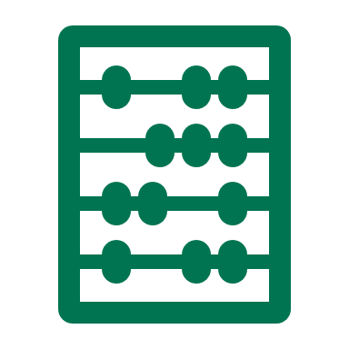
专家系统
高度复杂
由数百位工程师编程
对许多规则进行严格编程
Copyright © 2026 NVIDIA Corporation & Affiliates. All rights reserved.
Notes:
计算机的智能是通过构建专家系统实现的。
https://hbr.org/1988/03/putting-expert-systems-to-work
专家系统有着极高的复杂度，需要成百上千的工程师去构建，其中包含许多严谨编程的规则，用来教授计算机完成各种任务
这些系统旨在模仿人类主题专家的智能，并且由此而得名。
https://www.britannica.com/technology/expert-system
这方面的例子包括根据用户定义的限制执行交易的股票交易机器人，或者是根据症状列表做出医学诊断的机器。

Slide 17



专家系统 – 局限性
这三幅图像是什么？
Copyright © 2026 NVIDIA Corporation & Affiliates. All rights reserved.
Notes:
但是这些系统有着自己的局限性。最重要的是，这些系统的规则必须由人类来理解、定义和编程。计算机只能完成人类工程师能够理解并直接转化为代码的工作。
对于一些定义明确的任务（例如，创建一个根据区域和垂直行业将客户转给销售代表的系统），这很容易实现。但是对于某些人类能够轻而易举实现的任务，建立计算机可以遵循的规则反而非常困难
比如，您可以花点时间思考一下这些图片都描绘了什么（猫咪、汽车、海洋）
对于大多数人来说，这项任务轻而易举。但是，如果要教新生婴儿来完成这项任务，那就有点困难了，更不用说教计算机来完成您刚刚做的事情了。

Slide 18

儿童如何学习 ？
让他们接触大量数据
向他们提供“正确答案”
他们将自己挑选重要的模式
Copyright © 2026 NVIDIA Corporation & Affiliates. All rights reserved.
Notes:
对于孩子，我们会给他们提供大量的数据，并通过提供正确答案来帮他们学习。一种非常流行的学习技巧就是“试错法”，让学生去揣测答案，如果回答错误，那么再去调整方法。事实证明，深度学习与此高度相似。

Slide 19
深度学习革命
Copyright © 2026 NVIDIA Corporation & Affiliates. All rights reserved.
Notes:
因此，在上世纪 90 年代到 21 世纪初的一段时间里，许多人认为，强大的人工智能似乎只是一个白日梦
神经网络用在某些任务中，但并没有取得令人满意的结果。
两个重大事件共同催生了当今的深度学习时代

Slide 20
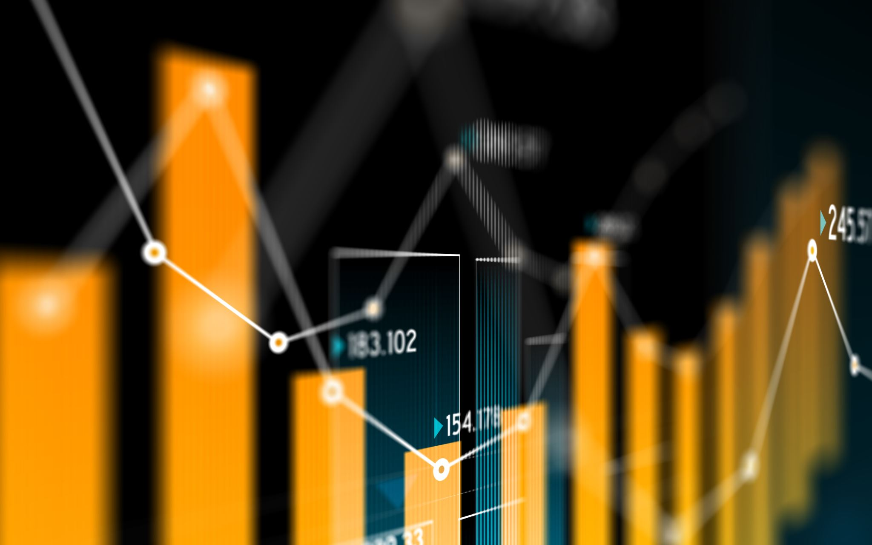
数据
网络需要大量信息进行学习
数字时代和互联网提供了这些
数据
Copyright © 2026 NVIDIA Corporation & Affiliates. All rights reserved.
Notes:
首先是数据。为了让神经网络学会理解任务，需要让它接触许多不同的数据。为了让神经网络了解猫是什么，需要首先为它展示大量猫咪的图片，以及许多并非猫咪的图片。
互联网时代给神经网络的学习提供了海量数据。

Slide 21

计算能力
需要找到一种方法，能让我们的人工“大脑”在实际时间内观察大量数据
Copyright © 2026 NVIDIA Corporation & Affiliates. All rights reserved.
Notes:
现代深度学习崛起的另一个主要因素是处理能力。
为了有效地训练人工“大脑”，首先我们要思考一下人类的大脑。我们在一秒钟的时间里，可以观察多少 GB 的信息？生活的“帧率”是多少？人眼的分辨率是多少？
https://www.discovery.com/science/mexapixels-in-human-eye#:~:text=According%20to%20scientist%20and%20photographer,what%20does%20this%20mean%2C%20really%3F
虽然当今的 AI 成绩骄人，但我们人类在一秒钟内能处理的数据量要远远超越 AI。为了尽量赶上人类的能力，机器可以利用的一种方式就是提高计算能力。

Slide 22
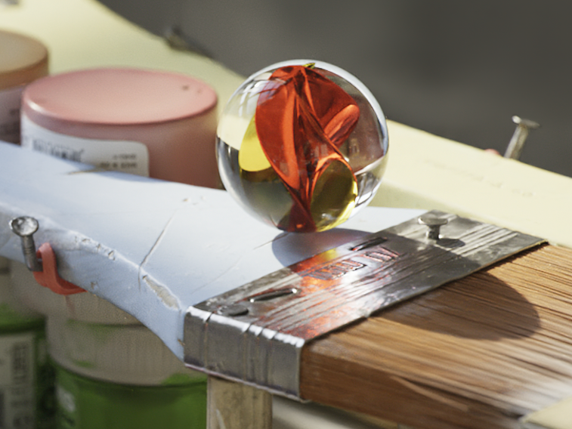
GPU 的重要性
一张渲染的图像
一个神经网络
Copyright © 2026 NVIDIA Corporation & Affiliates. All rights reserved.
Notes:
左：一颗弹珠的计算机渲染图：https://www.youtube.com/watch?v=H0_NZDSqR3Y&t=31s
右：神经网络的抽象
事实证明，神经网络本质上就是一种矩阵乘法器。还有哪些其他类型的问题需要执行大量的矩阵乘法？计算机图形！在这门科学中，计算机图形对象以许多极小的三角形表示，这些小三角形相互配合，展现出丰富的视觉效果。在动画、模拟和游戏中，这些小三角形需要频繁变换和旋转，这就需要矩阵计算。
由于神经网络与图形都建立在相同的基本数学问题之上，因此，两者的硬件可以切实有效地互换使用也就不足为奇了。
针对这种训练，一项尤为重要的发明就是并行处理器。神经网络训练所需的数学运算并不是特别复杂，但是必须要执行数百万、数十亿或数万亿次，而且最好能同时执行这些运算。
一般来说，您使用的 CPU 可能搭载 4 个或者 8 个核心，支持并行处理
但是，从最初起就为图形数学运算而构建的现代 GPU 是并行处理领域的佼佼者
我们今天这门课程中使用的 GPU 搭载着（x 千个核心）。这些处理器非常适合深度学习，而 NVIDIA 正在构建专为训练而设计的 GPU。

Slide 23
什么是深度学习？
Copyright © 2026 NVIDIA Corporation & Affiliates. All rights reserved.
Notes:
究竟什么是深度学习？它有哪些独特之处呢？

Slide 24
深度学习彻底颠覆了传统的编程方法
Copyright © 2026 NVIDIA Corporation & Affiliates. All rights reserved.
Notes:
深度学习颠覆了传统的编程范式

Slide 25
传统编程
构建分类器
1
2
3
定义一组
分类规则
将这些规则编入计算机
向其提供示例，以便程序使用规则进行分类
Copyright © 2026 NVIDIA Corporation & Affiliates. All rights reserved.
Notes:
例如，为了构建一个分类器，您通常要制定一组规则，并为这些规则编程。
在您想要对某个物体分类时，您会向分类器提供一些数据，然后分类器利用这些规则来选取一个类别。

Slide 26
机器学习
构建分类器
1
2
3
向模型展示示例
以及有关如何
分类的答案
模型进行猜测，
而我们会告诉它
正确与否
训练过程中，
模型学习如何正确进行分类。模型
自主学习规则
Copyright © 2026 NVIDIA Corporation & Affiliates. All rights reserved.
Notes:
在深度学习中，您要提供一些样本，其中，通过人工干预或其他手段，样本已经预先被填充好种子信息（X）和正确的类别（y)。
然后，我们通过向模型展示种子数据和正确答案这种方式来训练模型。
模型不断猜测，并确定结果是否正确。在训练过程中，它会逐渐学会正确分类。
与传统编程的根本区别在于，深度学习算法不需要人工识别，也不需要人工为规则编程，而是让模型可以自行学习。

Slide 27
这是一个根本性的转变
Copyright © 2026 NVIDIA Corporation & Affiliates. All rights reserved.
Notes:
这从根本上改变了我们构建软件系统的方式

Slide 28
何时选择深度学习
经典编程
深度学习
如果规则清晰易懂，通常只对其进行
编程即可
如果规则微妙
复杂且难以辨别，则使用深度学习
Copyright © 2026 NVIDIA Corporation & Affiliates. All rights reserved.
Notes:
深度学习并非总是正确的选择。如果为了得出结果而需要制定的决策十分清晰，那么很可能应该采用传统编程方法。
但是，如果规则存在许多微妙细节或者错综复杂，而且人类很难加以描述，更难将其编入程序，那么深度学习就是一个不错的选择。

Slide 29
深度学习与其他 AI 对比
网络具有深度和复杂性
多达数十亿参数（并且仍在增长）
模型中包含许多层
对学习复杂规则很重要
Copyright © 2026 NVIDIA Corporation & Affiliates. All rights reserved.
Notes:
深度学习与传统机器学习之间的一个区别就是所用网络的深度和复杂性。对于诸如自然语言理解（用于翻译、文本生成等）等高度复杂的任务，网络可能具有数十亿个参数。
深度学习中的“深度”指的是模型中包含大量的层，这些层会学习完成一项任务所需的重要规则。这些层通常称为隐藏层。
https://arxiv.org/ftp/arxiv/papers/1901/1901.06032.pdf

Slide 30
深度学习正在令世界改观
Copyright © 2026 NVIDIA Corporation & Affiliates. All rights reserved.
Notes:
深度学习在过去十年左右的时间里才走入主流视野，但它已经对许多行业产生了深远影响。

Slide 31



计算机视觉
机器人技术
和制造业
目标检测
自动驾驶汽车
Copyright © 2026 NVIDIA Corporation & Affiliates. All rights reserved.
Notes:
早在深度学习技术问世之前，计算机视觉技术就已经存在了很长时间，但是得益于如今有越来越多的带标签的高质量图片，深度学习正在发挥极大的影响力。
计算机视觉的目标是教会机器像人类一样观看和认知图像。考虑到人眼的复杂性 – 当然更不用说人类大脑对于这些图像的复杂处理了，这项任务举步维艰！

Slide 32



自然语言处理
实时翻译
语音识别
虚拟助理
Copyright © 2026 NVIDIA Corporation & Affiliates. All rights reserved.
Notes:
本课程中也会涉猎到的自然语言处理为此提供了极大的帮助，比如在高准确度实时语言翻译以及语音识别和虚拟助理中

Slide 33



推荐系统
内容策划
定向广告
购物建议
Copyright © 2026 NVIDIA Corporation & Affiliates. All rights reserved.
Notes:
基于深度学习的推荐系统提供了以内容为依据的多种动态内容（比如 Facebook、音乐、视频（如 YouTube 和 Netflix），以及定向投放的在线广告和购物推荐 (Amazon)），为互联网的发展提供了巨大的动力

Slide 34



强化学习
ALPHAGO 战胜
围棋世界冠军
AI 机器人战胜职业电子游戏玩家
股票交易机器人
Copyright © 2026 NVIDIA Corporation & Affiliates. All rights reserved.
Notes:
增强学习和一般的对抗网络在达到与人类专家相当的表现方面取得了令人难以置信的成果，比如著名的 Alpha-go 人工智能，它在被公认为世界上最困难、最复杂的游戏之一中击败了世界冠军。人工智能机器人如今也在复杂的视频游戏（如“星际争霸 (StarCraft)”和“DOTA”）中迎战非常优秀的专业级玩家
类似的例子数不胜数，我们将在本课程的稍后部分讨论一些激动人心的模型和进步

Slide 35
课程概述
Copyright © 2026 NVIDIA Corporation & Affiliates. All rights reserved.

Slide 36

实战练习
熟悉和适应深度学习的流程
接触不同的模型和数据类型
开始着手处理自己的项目
Copyright © 2026 NVIDIA Corporation & Affiliates. All rights reserved.
Notes:
本课程划分为一系列练习，以帮助您熟悉深度学习。
我们将为您展示一些不同的模型以及不同的数据类型。
考虑到仅有一天教学时间，我们没法为您全面介绍所有知识，但目标是为您提供足够的入门训练，为您继续深入探究自己的项目打好基础。

Slide 37
课程结构
深度学习“Hello World”程序
训练更复杂的模型
用来提升性能的新架构和新技术
预训练的模型
迁移学习
Copyright © 2026 NVIDIA Corporation & Affiliates. All rights reserved.
Notes:
课程大纲如下：
– 训练您的第一个模型（计算机视觉）
– 训练更复杂的模型
– 引入新的架构和技术以提高模型的性能和准确性
– 使用经过训练的模型做出新的预测
– 使用最先进的预训练模型来解决深度学习挑战
– 将一个模型的学习成果转移到另一个模型，以解决困难的深度学习挑战
– 训练语言模型，让其了解新型数据和架构
– 附录：
– 玩转网络上的炫酷模型
– 学习建立深度学习环境，处理您自己的项目

Slide 38



课程所用平台
GPU 驱动的云服务器
JupyterLab 平台
用于交互式编码的 Jupyter Notebook
Copyright © 2026 NVIDIA Corporation & Affiliates. All rights reserved.
Notes:
在本课程中，您将连接到包含功能十分强大的 GPU 的服务器。
深度学习训练可以在 CPU 上运行，但是由于训练所涉及到的计算复杂性，GPU 提供的大规模并行处理能力极有帮助。如果不用 GPU，您需要等待很长的时间，我们也没办法在一天之内完成本课程。
您将通过一个名为 JupyterLab 的软件平台连接到这台强大的服务器。JupyterLab 是一个可以运行 Jupyter 笔记本的平台。您可以运行和编辑这些笔记本中的 Python 代码，以完成练习目标

Slide 39

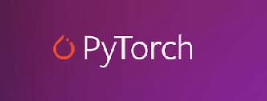

课程所用软件
主要的深度学习平台：
  TensorFlow 和 Keras (Google)
  Pytorch (Facebook)
  MXNet (AWS)
我们将使用 Pytorch
建议大家在深入学习的过程中也接触其他平台
Copyright © 2026 NVIDIA Corporation & Affiliates. All rights reserved.
Notes:
在框架方面，深度学习领域有一些重要框架
三种最常用的框架包括 Tensorflow + Keras (Google)、Pytorch (Facebook) 和 MXNet (AWS)
它们都是不错的选择，而且难分伯仲
在本课程中，我们将使用 TensorFlow 和 Keras，但随着您在深度学习领域的深造，我们建议您也了解一下其他框架

Slide 40
第一项练习：
对手写体数字进行分类
Copyright © 2026 NVIDIA Corporation & Affiliates. All rights reserved.

Slide 41
认识神经网络
训练网络对手写体数字
作出正确分类
  过去很重要且计算机又难以处理的任务
尝试像神经网络
那样学习
  接触示例，并尝试找出其运作规则
Copyright © 2026 NVIDIA Corporation & Affiliates. All rights reserved.
Notes:
我们打算暂时不去过度深入探究深度学习的理论和细节，而是让您立即上手体验神经网络的训练
首先，您要教会一个模型理解和分类手写数字
识别手写体字符是 AI 发展史上一项非常重要的任务，特别适合深度学习技术处理
您将使用一个名为 MNIST 的数据集，其中包含 70,000 张手写数字的图像
在第一次练习中，您可能感到需要吸收理解很多知识，但请保持耐心，不用强迫自己一次就全部理解。在整个课程中，您将接触到多个训练步骤，并通过实践练习理解相关知识
主要目的就是让您大体了解训练过程，后续我们会补充介绍相关细节

Slide 42
让我们开始吧！
Copyright © 2026 NVIDIA Corporation & Affiliates. All rights reserved.
Notes:
很高兴您能参加本次课程。我们开始吧。

Slide 43
探索全部 NVIDIA 培训和认证资源，请访问:
NVIDIA 深度学习培训中心（DLI）中文官网：nvidia.cn/training
NVIDIA 认证：https://www.nvidia.cn/training/certification
按主题查找培训：https://www.nvidia.cn/training/find-training/
在线自主培训：https://www.nvidia.cn/training/online
NVIDIA AI 培训班（讲师指导的培训班）：www.bagevent.com/event/8359360
更多咨询，请邮件至 dlichina@nvidia.com 。或微信添加 DLIChina, 申请加入学习交流群，备注“咨询培训”
Copyright © 2026 NVIDIA Corporation & Affiliates. All rights reserved.

